Slide 1


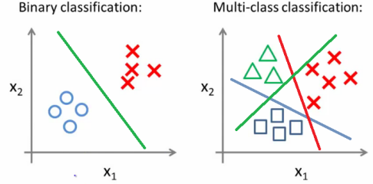
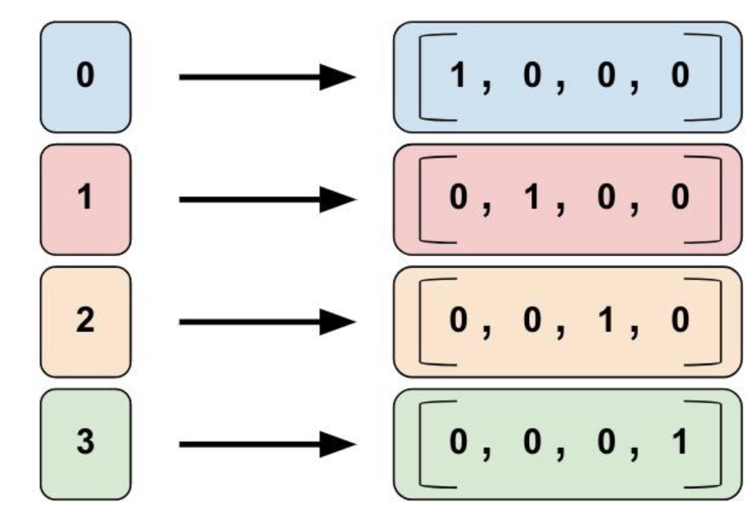
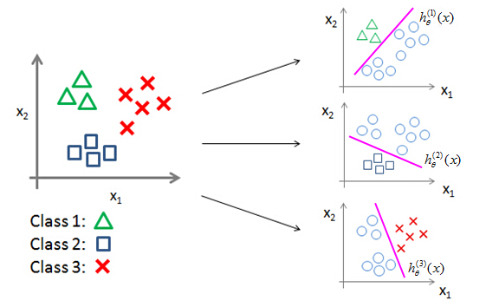
Логистическая регрессия. Задача классификации
One-hot encoding
https://codeantenna.com/a/bZcvRpm1ic
* https://colab.research.google.com/github/dpressel/dlss-tutorial/blob/master/1_pretrained_vectors.ipynb

Slide 2
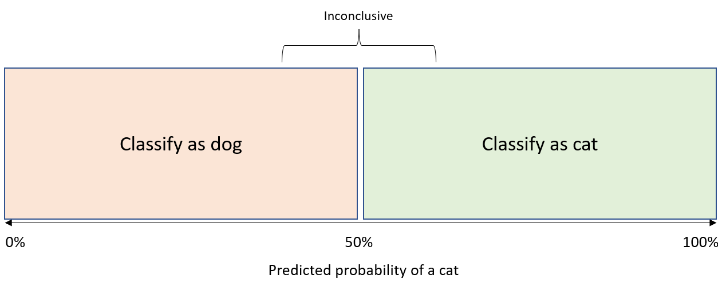
Логистическая регрессия. Уровень уверенности
Выход 0.7 – Цель 1 Выход 0.9 - Цель 1 Выход 0.3 – Цель 0 Выход 0.4 – Цель 0
Выход 0.5 – ??
Выход 0.7 – Цель 0 Выход 0.9 - Цель 0 Выход 0.3 – Цель 1 Выход 0.4 – Цель 1
Выход 0.5 – ??
https://towardsdatascience.com/introduction-to-probabilistic-classification-a-machine-learning-perspective-b4776b469453

Slide 3
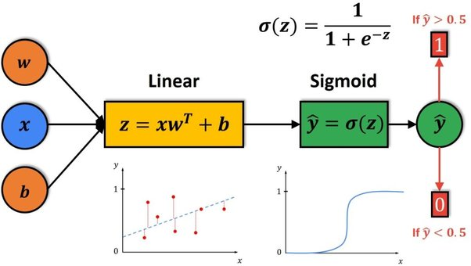
Логистическая регрессия. Модель
https://www.quora.com/Can-we-use-logistic-regression-for-continuous-variables

Slide 4
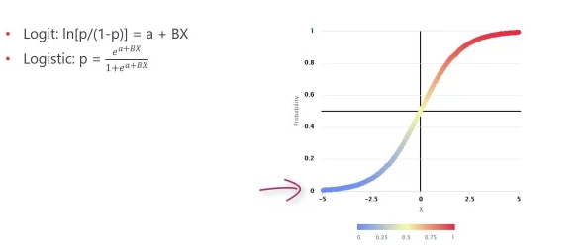
Логистическая регрессия. Сигмоида

Slide 5
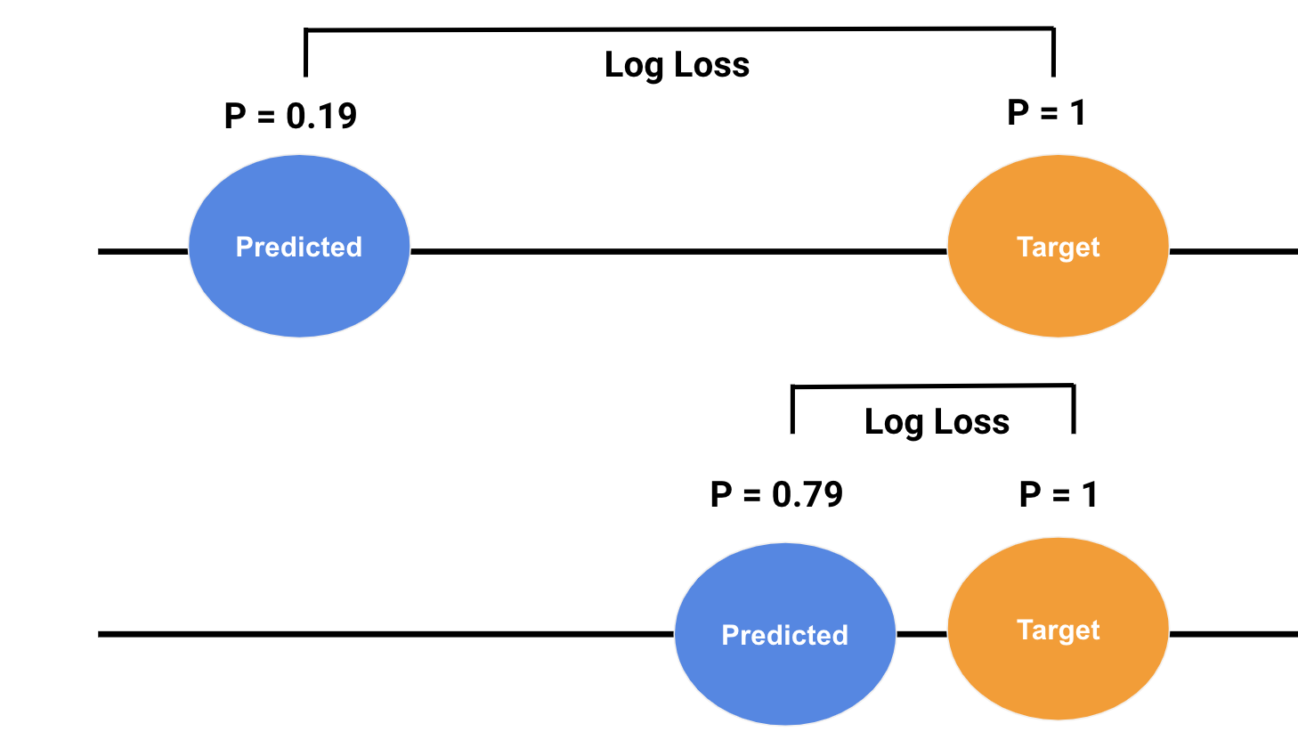
Логистическая регрессия. Ошибка классификации LogLoss
Один пример:
Выход Y | Цель t=1 → уверенность E=Y Выход Y | Цель t=0 → уверенность E=1-Y
Совместим: E=(1-Y)*(1-t)+t*Y
https://emilyswebber.github.io/LogLoss/

Slide 6



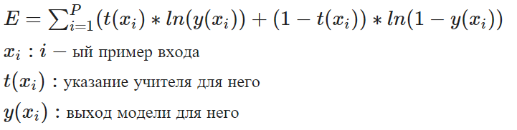
Логистическая регрессия. Ошибка классификации LogLoss
Много примеров:
Простая сумма не подойдет
Произведение уверенностей!
Произведение сложно считать →
сумма логарифмов (со знаком минус)
0 | 1 | 1
0.1 | 0.9 | 0.8
(1-0.1) * 0.9 * 0.8 = 0.648
0 | 1 | 1
0.4 | 0.6 | 0.5
(1-0.4) * 0.6 * 0.5 = 0.18
0 | 1 | 1
0.7 | 0.2 | 0.1
(1-0.7) * 0.2 * 0.1 = 0.006
0 | 1 | 1
0.2 | 0.7 | 0.2
(1-0.2) * 0.7 * 0.2 = 0.112

Slide 7
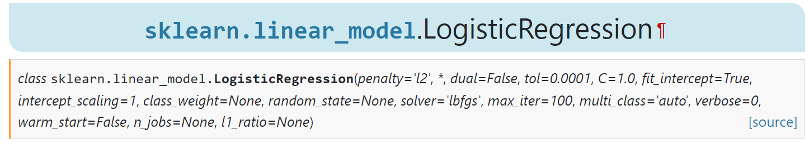
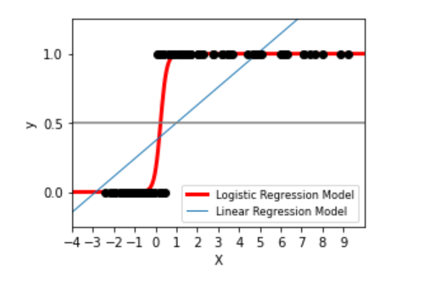
Логистическая регрессия. Реализация sklearn

Slide 8
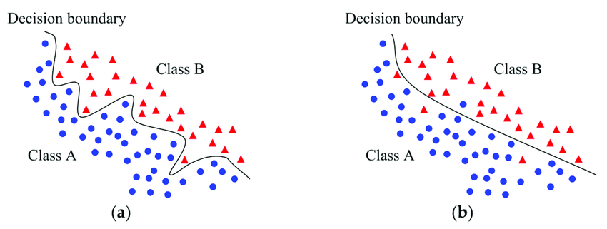
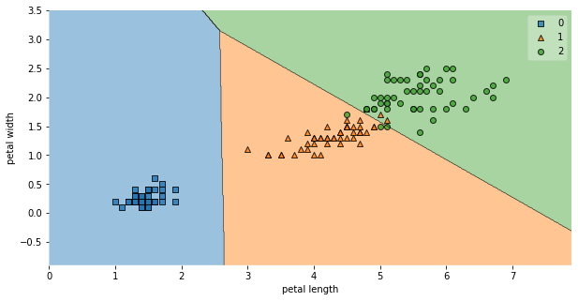
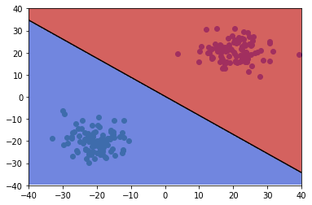
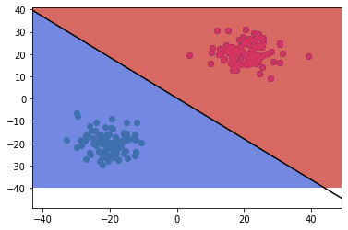
Логистическая регрессия. Разделяющая поверхность
https://www.researchgate.net/figure/Example-of-overfitting-in-classification-a-Decision-boundary-that-best-fits-training_fig1_349186066
Логистическая регрессия y=0.5
Линейная регрессия y=0

